Slide 1
異極性合体を用いた 太陽フレアの模擬実験
東京大学電気電子工学科4年
小野靖研究室
道家友香

Slide 2
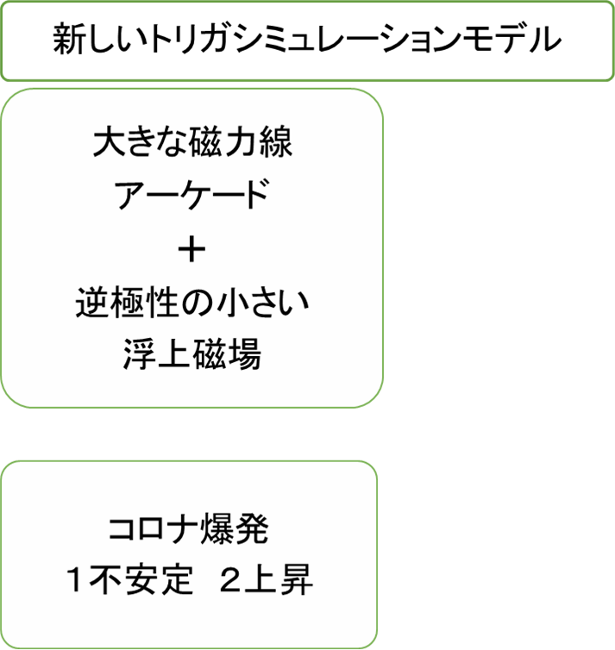
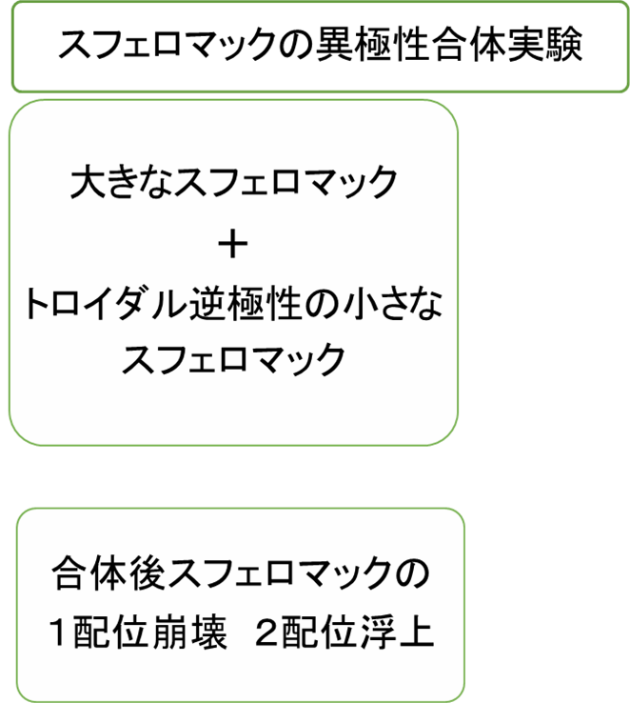
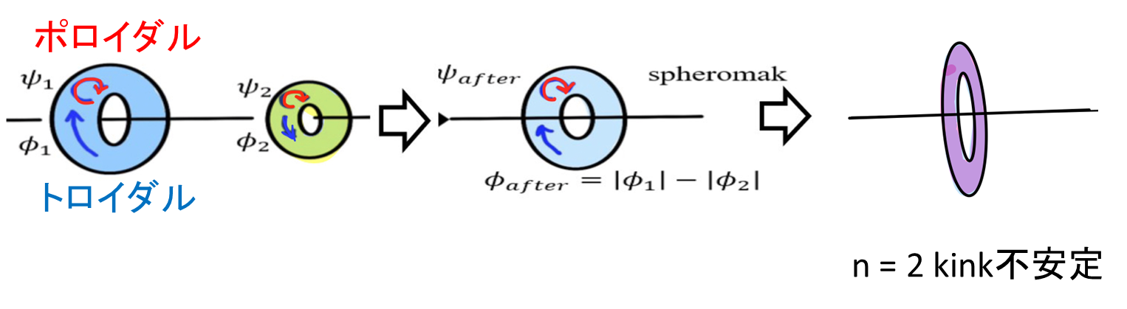
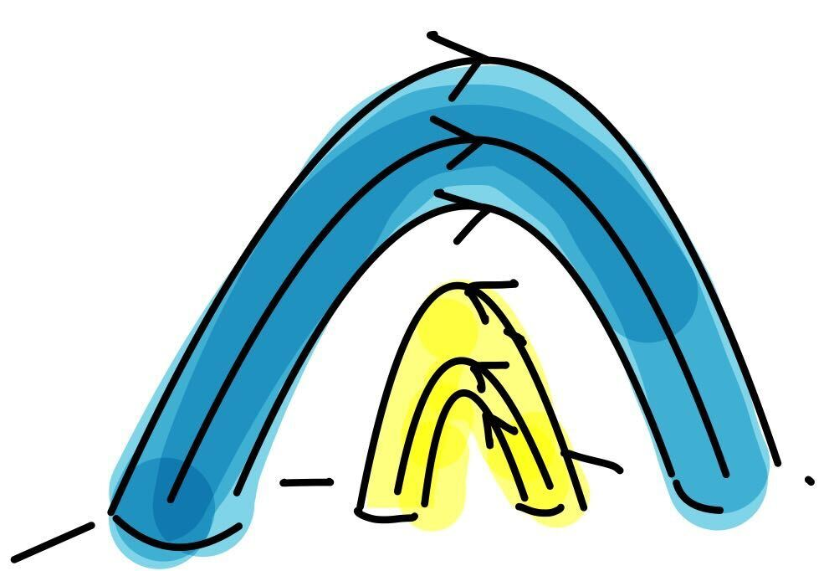
スフェロマックの異極性合体を用いた太陽フレアのトリガメカニズム検証
K. Kusano et al 2001
ねじれ
電流/圧力駆動型不安定

Slide 3
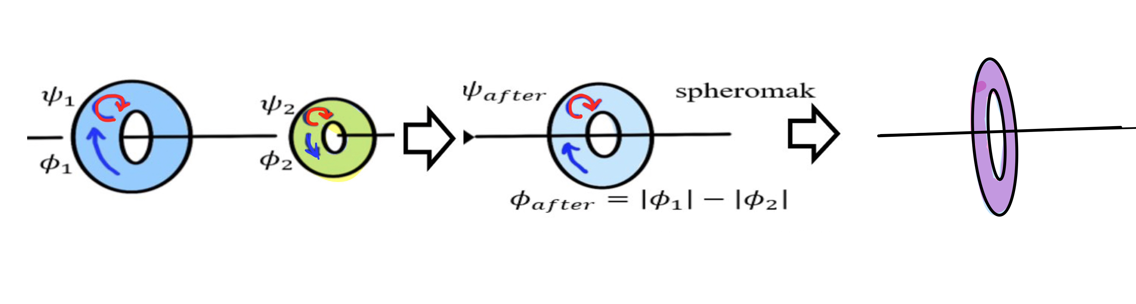
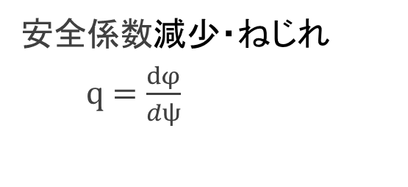
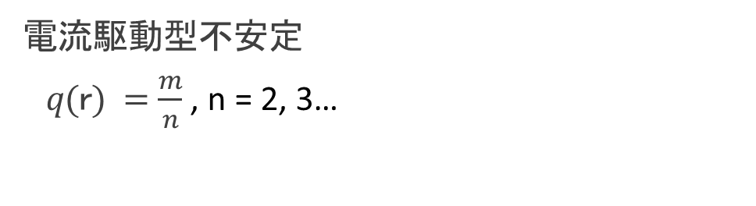
[１] 合体型フレアのモデル化 不安定モデル
ポロイダル (モード次数m)
トロイダル
(モード次数n)
非軸対称変形
プラズマ合体の原理
トロイダルflux
𝜙 = 𝜙₁ + 𝜙₂
ポロイダルflux
𝜓 = 𝑚𝑎𝑥(𝜓_{1,} 𝜓₂)
安全係数減少・ねじれ
$q=\frac{dφ}{dψ}$
電流駆動型不安定
$q(ｒ) =\frac{m}{n}$ , n = 2, 3…

Slide 4
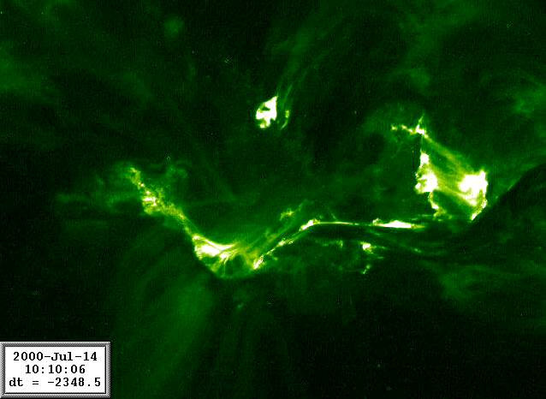
太陽コロナのq値は1よりも小さい可能性
q<１でも安定なコロナループＸ線画像

Slide 5
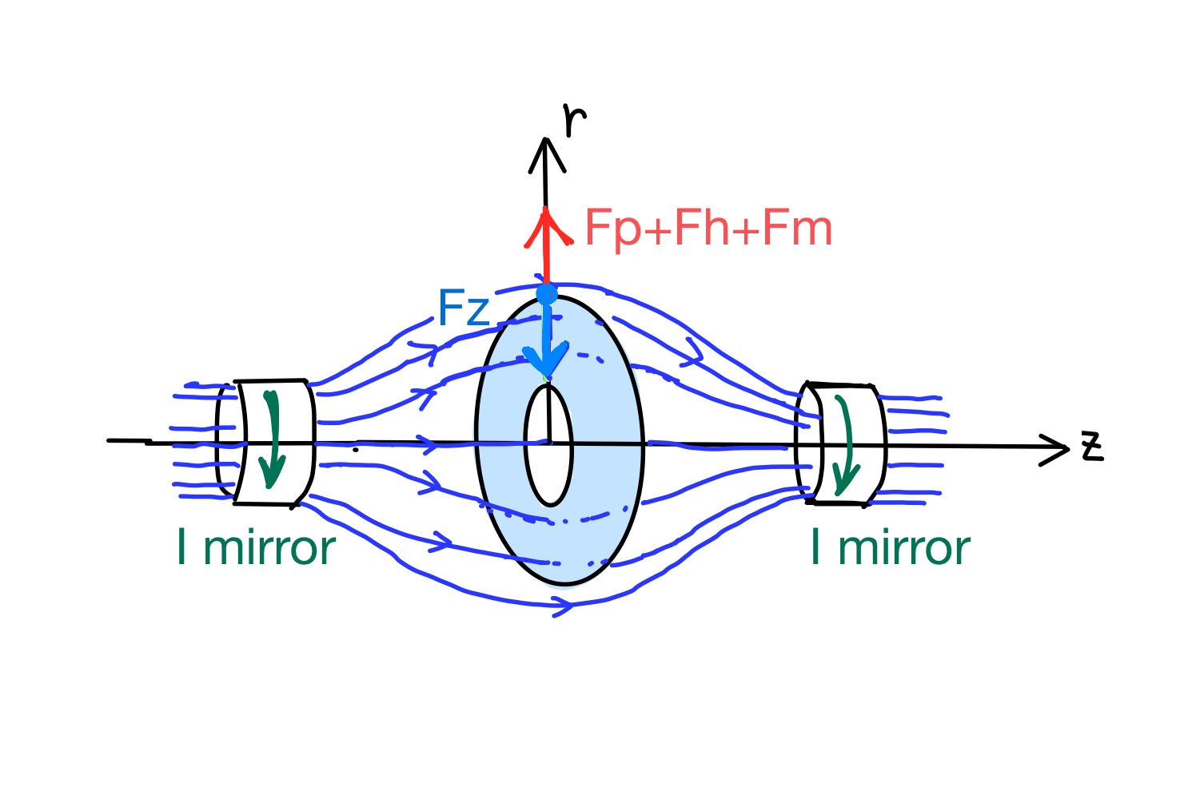
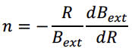
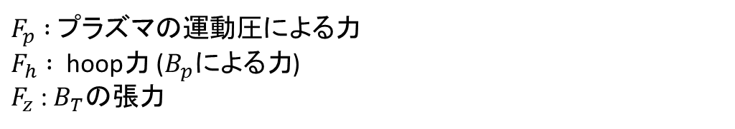
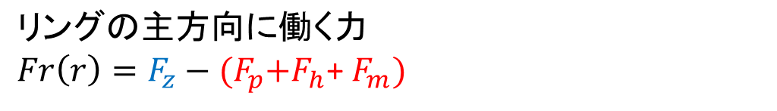
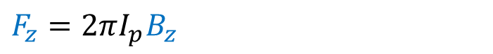
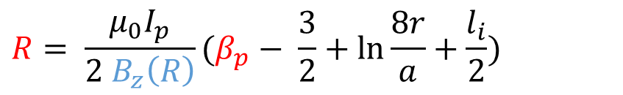
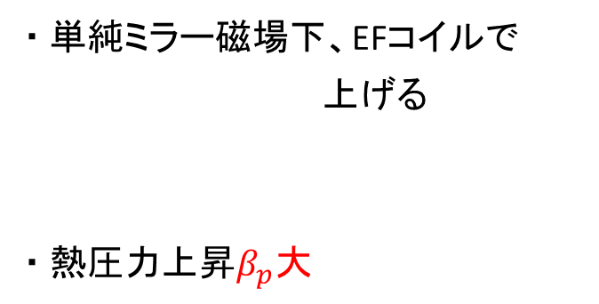
[２] 配位浮上モデル(トロイダルモード0の一様変形不安定)
$$\text{リングの主方向に働く力}$$
$Fr\left(r\right)=F_{z}−{(F}_{p}+F_{h}$+ $F_{m})$
$$F_{z} ：B_{z}による力 →rを\text{小さく}\text{する向き}\text{に働く力}$$
$$F_{z}=2πI_{p}B_{z}$$
$F_{p} :$プラズマの運動圧による力
$F_{h} :$hoop力 ($B_{p}による力$)
$F_{z}$ : $B_{T}の張力$
$$rを大きく\text{する向きに働く力}$$
$$R= \frac{μ_{0}I_{p}}{{2 B}_{z}\left(R\right)}(β_{p}− \frac{3}{2}+\ln{\frac{8r}{a}}+\frac{l_{i}}{2})$$
・ 単純ミラー磁場下、EFコイルで
$上げる$
・ 熱圧力上昇$β_{p}大$
径方向不安定・熱圧力上昇による
大半径の増加
= フレアの浮上

Slide 6
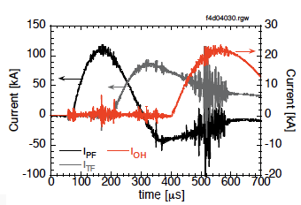
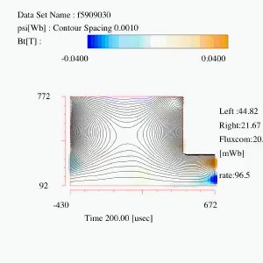
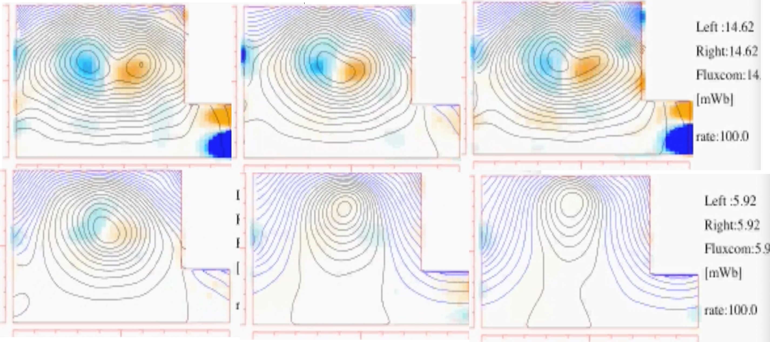
熱圧力上昇によるFRCプラズマの大半径の増加
$$R= \frac{μ_{0}I_{p}}{{2 B}_{z}\left(R\right)}(β_{p}− \frac{3}{2}+\ln{\frac{8r}{a}}+\frac{l_{i}}{2})$$

Slide 7
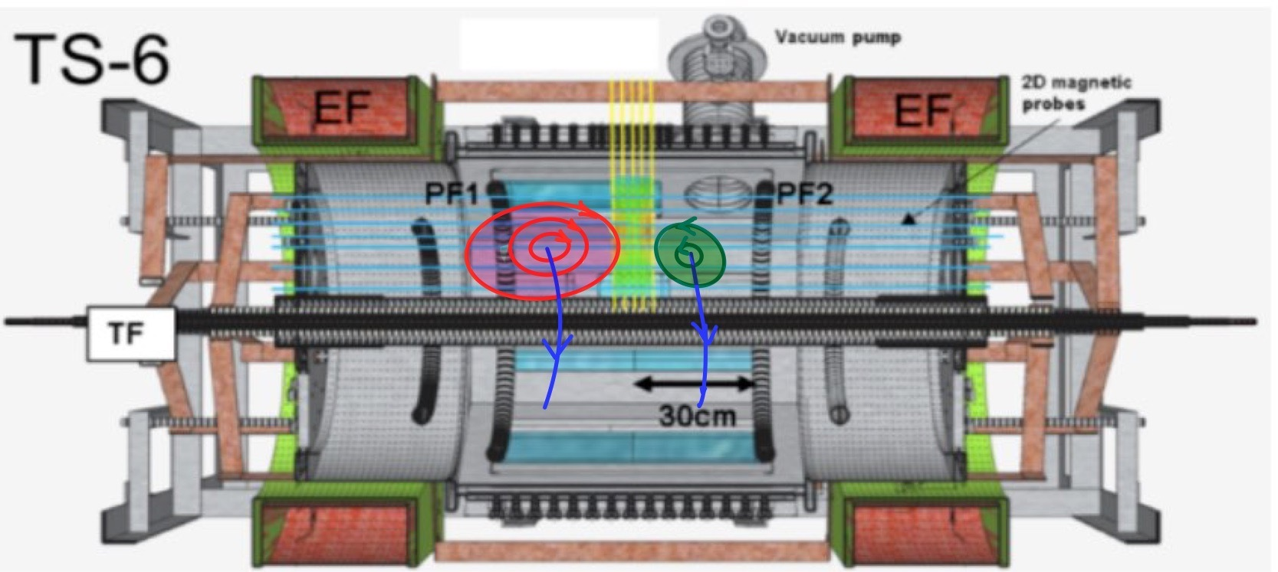
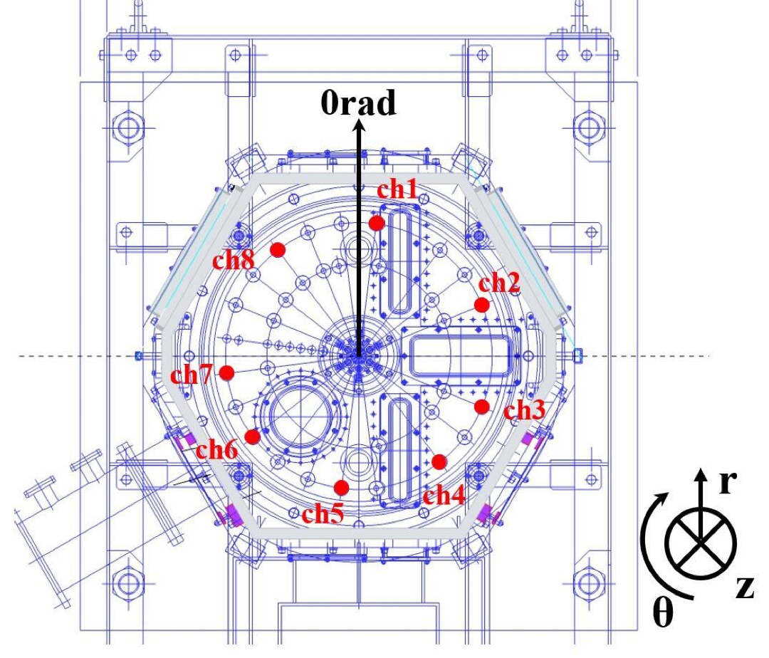
プラズマ合体実験装置TS-6と磁気プローブ
1. トロイダル方向とポロイダル方向に磁場を印加
2. ±ｚの位置にそれぞれスフェロマックを生成
3. 中間部z = 0で合体
2次元磁場分布測定用磁気プローブ
2方向成分(Bz, Bt)測定
各100chずつ×10本
R方向から挿入
トロイダルモード測定用磁気プローブ
3方向成分(Bz, Bt, Br)測定
各3chずつ×8本
z方向から挿入

Slide 8
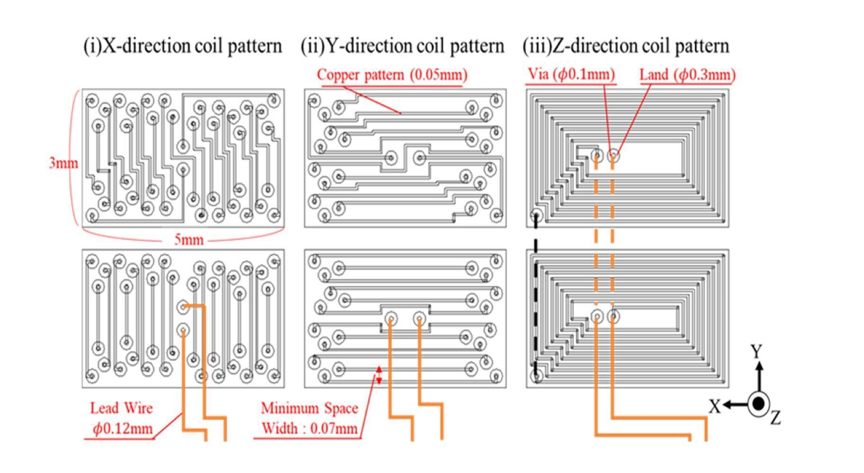
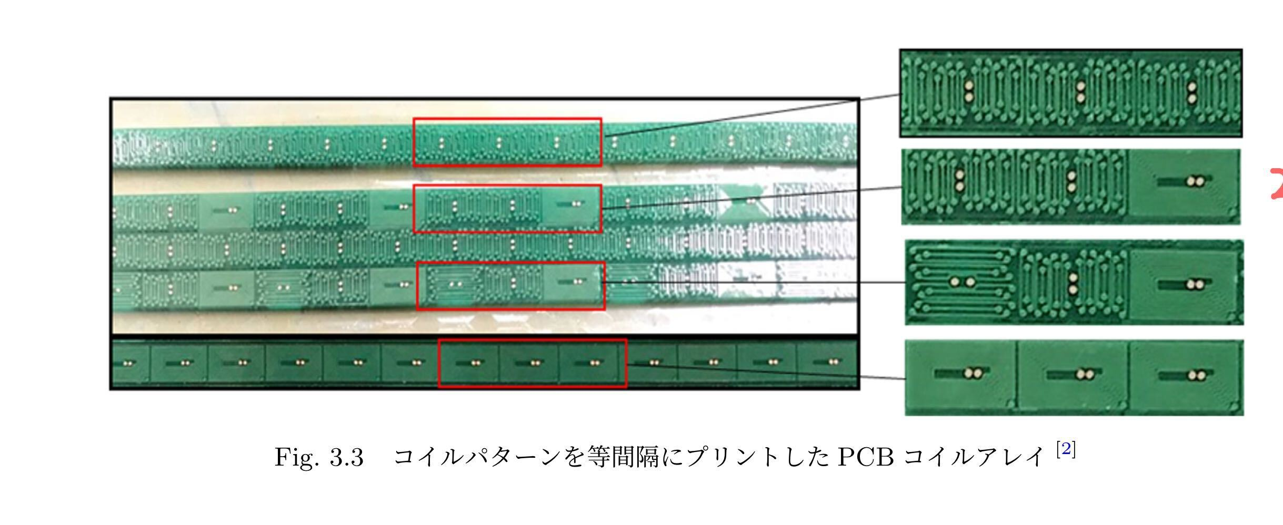
PCBコイルを用いた高精細磁場分布測定
PCB (Print-Circuit Board) コイル
x,y,z方向がそれぞれ計測できる3種のパターン
空間分解能 5㎜
・ コイルパターンをプリント基板上に等間隔にプリント
・ コイルパターンの組み合わせで、1方向、2方向、3方向成分を測定できるコイルアレイを大量作成可能

Slide 9
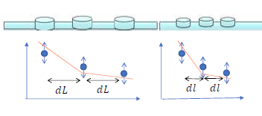
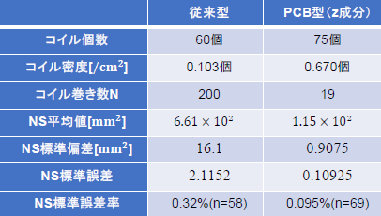
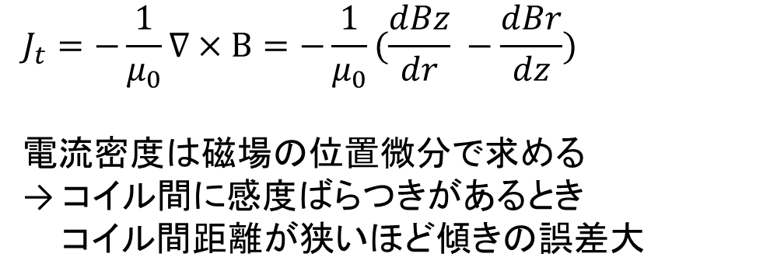
PCBコイルを用いた高精細磁場分布測定
$$J_{t}=−\frac{1}{μ_{0}}∇×B=−\frac{1}{μ_{0}}(\frac{dBz}{dr} −\frac{dBr}{dz})$$
電流密度は磁場の位置微分で求める
→ コイル間に感度ばらつきがあるとき
コイル間距離が狭いほど傾きの誤差大
ヘルムホルツコイルを用いた10kHzにおけるNS値の計測
PCB型プローブと従来型との比較
・ 角度校正がほぼいらない
・ 高密度高精度なコイル配置が可能
・ 一度に大量生産が可能で測定点を増やすのが容易
M. Akimitsu 2019

Slide 10
まとめ
研究目的
従来より高精細な磁気プローブ計測システムの作成
TS-4の実験データにおいてみられる浮上効果
合体に伴う熱圧力上昇による大半径の増大
未解明問題、太陽フレアのトリガメカニズムをスフェロマックの異極性合体でモデル化
2方向成分(Bz, Bt)2次元磁場測定用PCB型2次元磁気プローブ10本作成
3方向成分（Bz, Bt, Br）トロイダルモード測定用PCB型2次元磁気プローブ8本作成
q値の減少による電流駆動型不安定
n indexの増加・熱圧力上昇による大半径の増加 = 浮上

